Slide 1

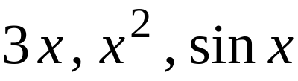
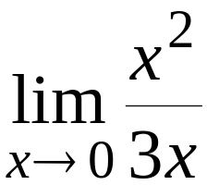
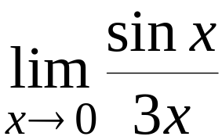
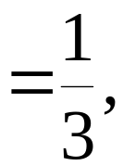

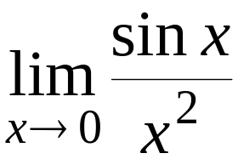


第七节
第一章
无穷小的比较
引例 .
都是无穷小,
但
可见无穷小趋于 0 的速度是多样的 .

Slide 2

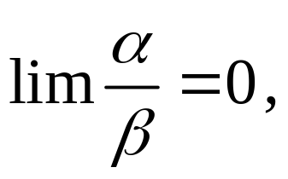

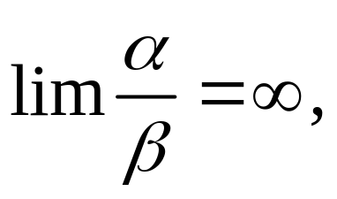
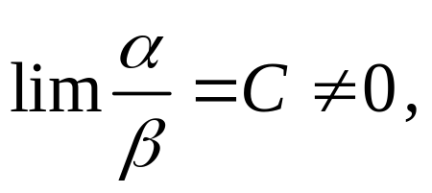
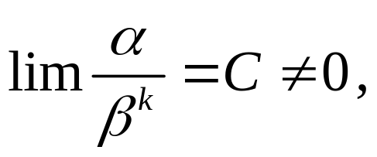
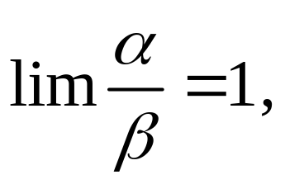


定义.
设
是自变量同一变化过程中的无穷小,
若
则称 α是比β 高阶的无穷小,
记作
若
则称 α是比β 低阶的无穷小;
若
则称 α是β 的同阶无穷小;
若
则称α 是关于β 的 k 阶无穷小;
若
则称 α是β 的等价无穷小,
记作
或

Slide 3








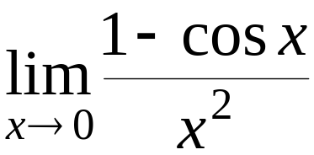
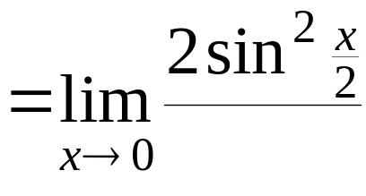

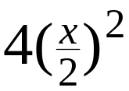

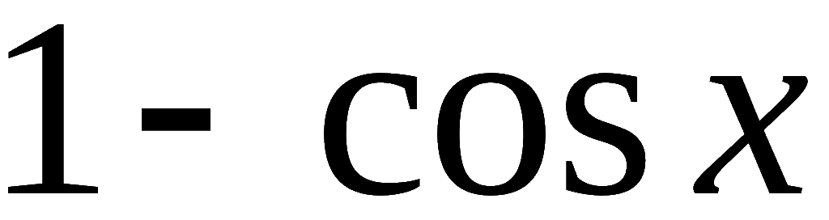


例如 , 当
时
～
～
～
又如 ，
且
故
时
是关于 x 的二阶无穷小,
～

Slide 4
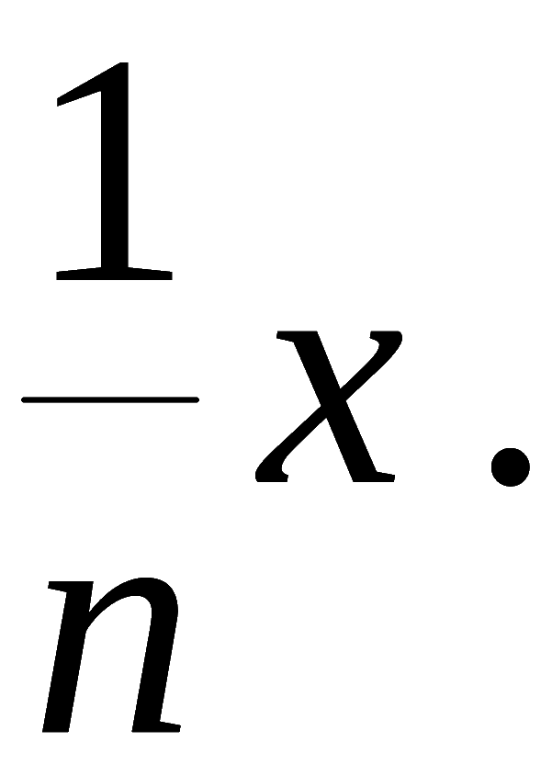
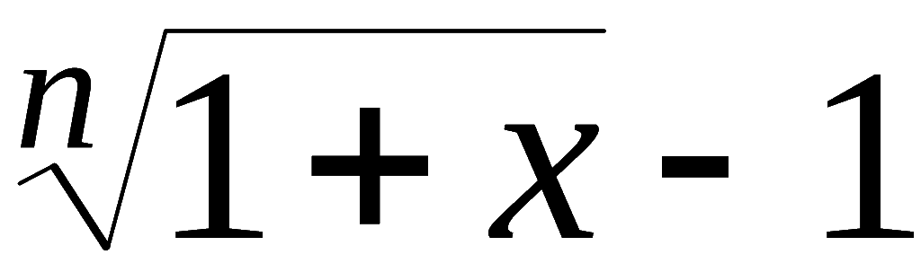
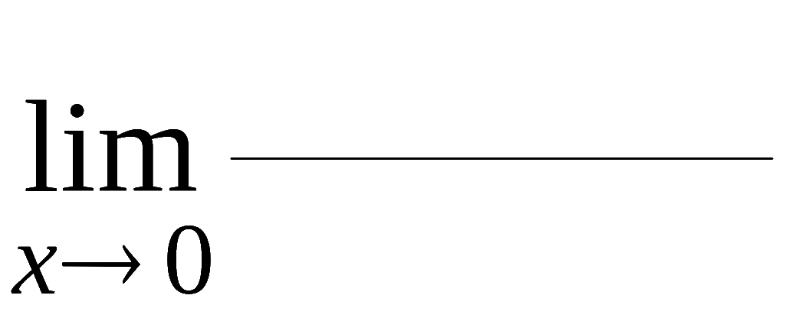
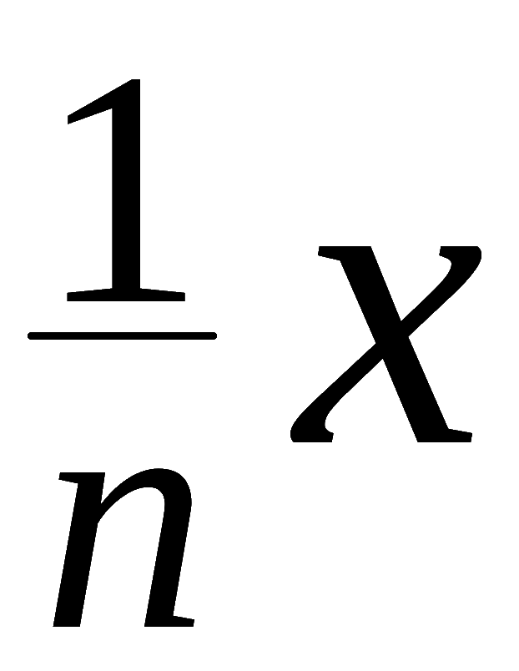


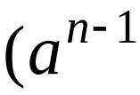

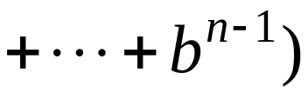
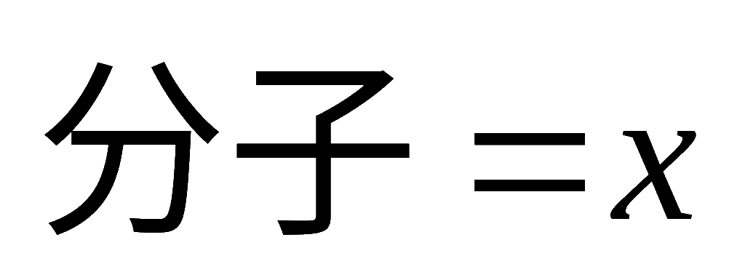
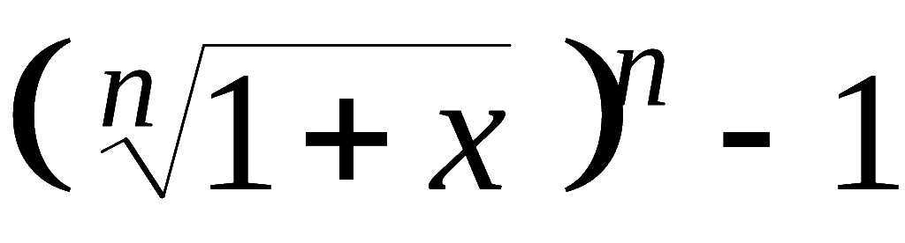
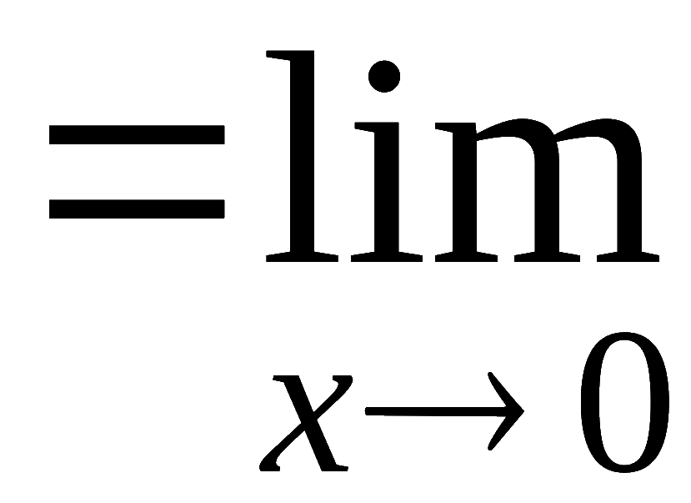
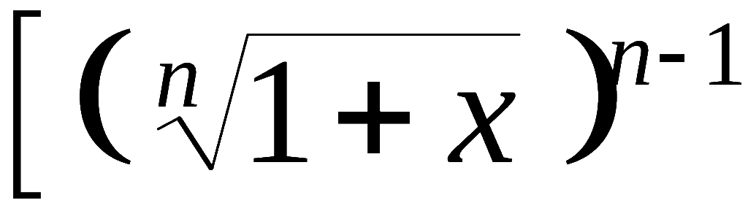
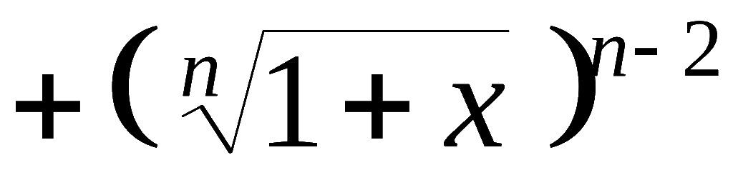
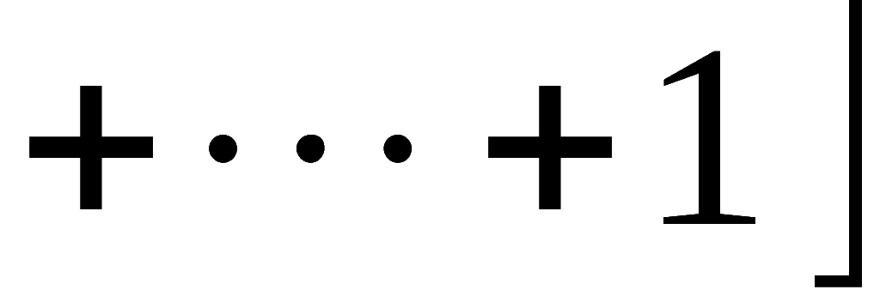


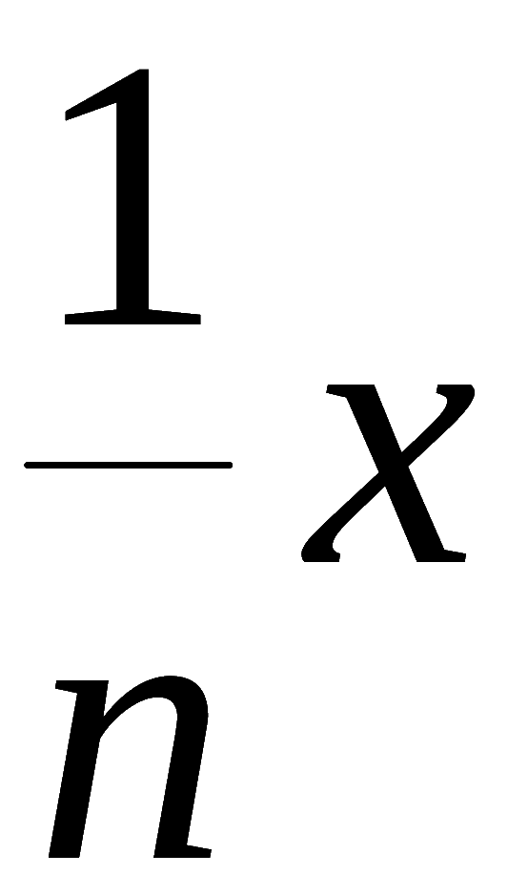
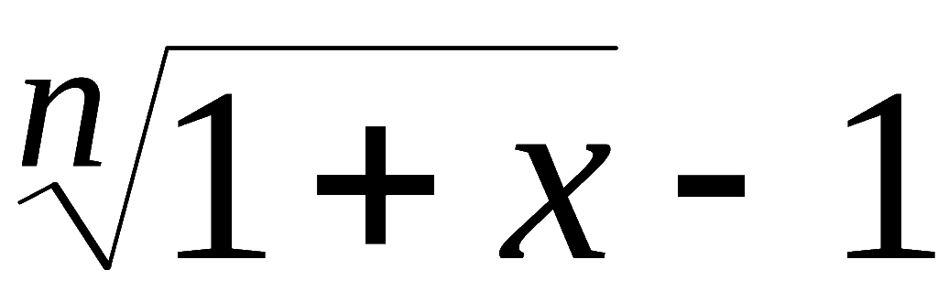
例1. 证明: 当
时,
～
证:
～

Slide 5
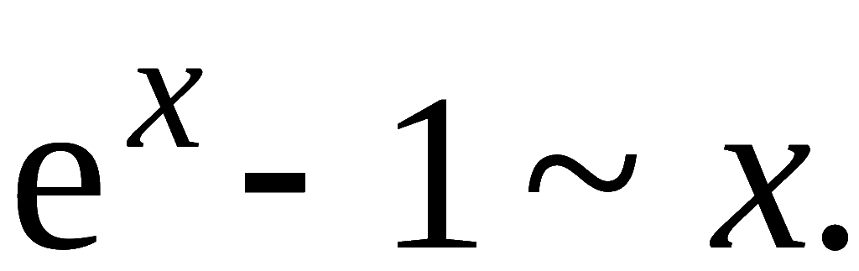
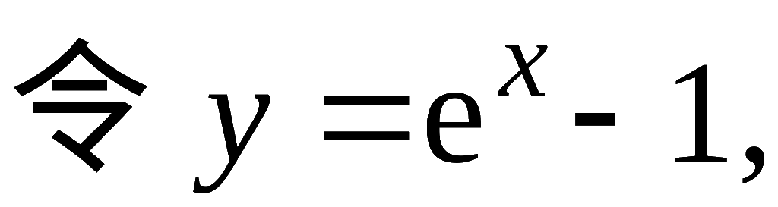
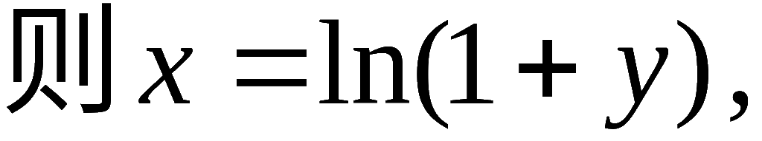
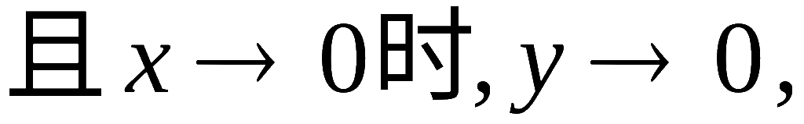
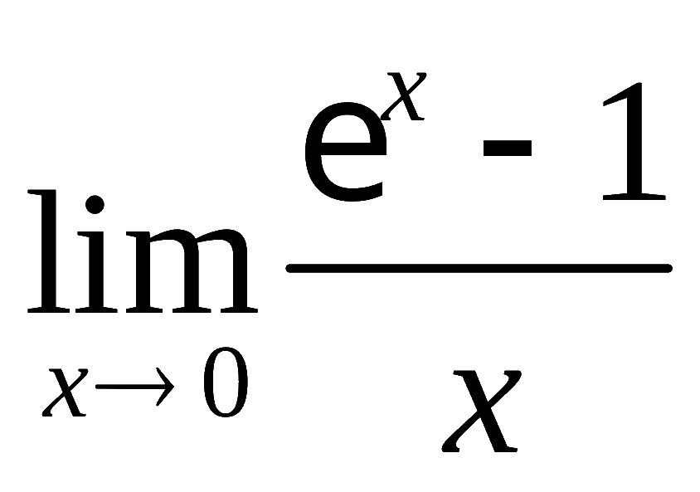
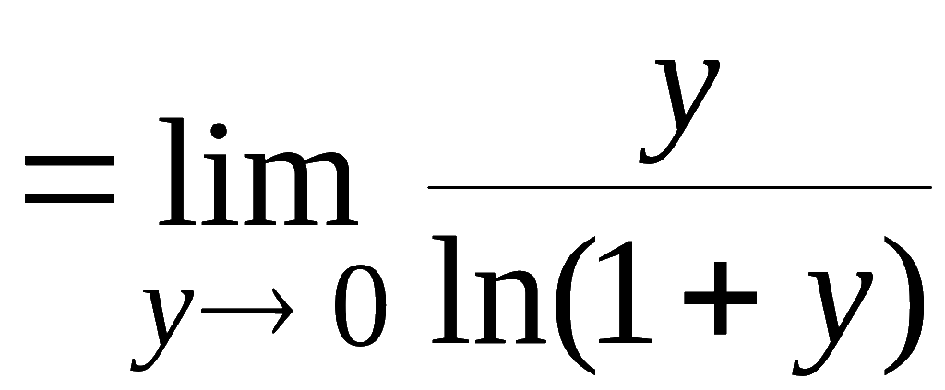
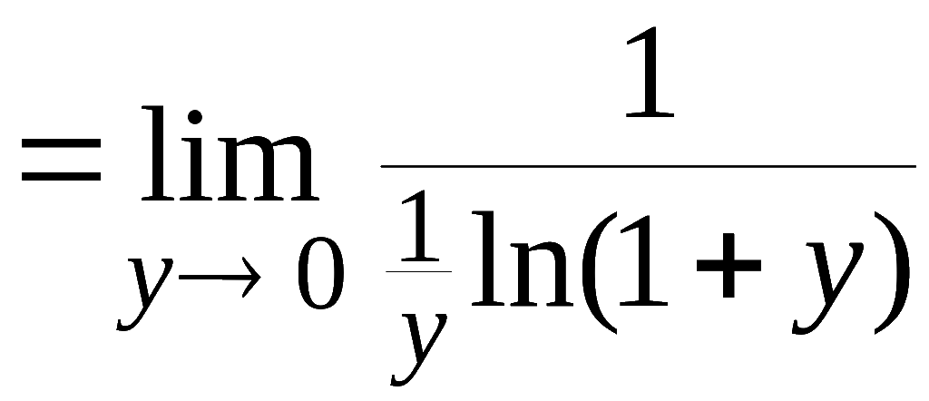
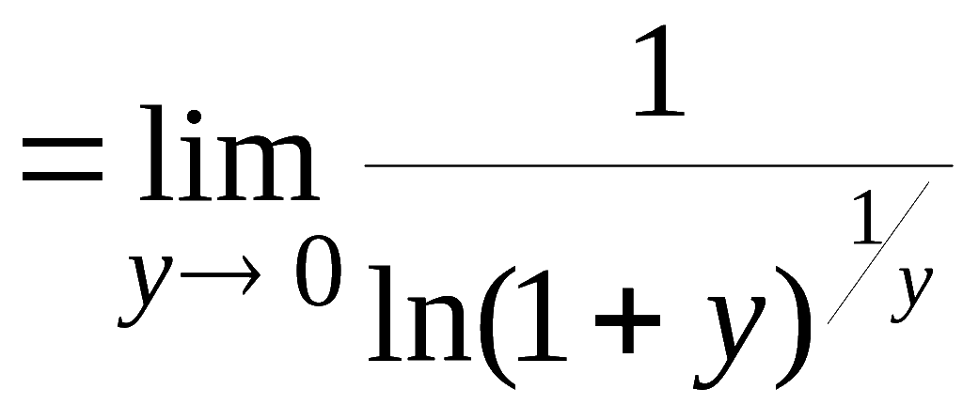
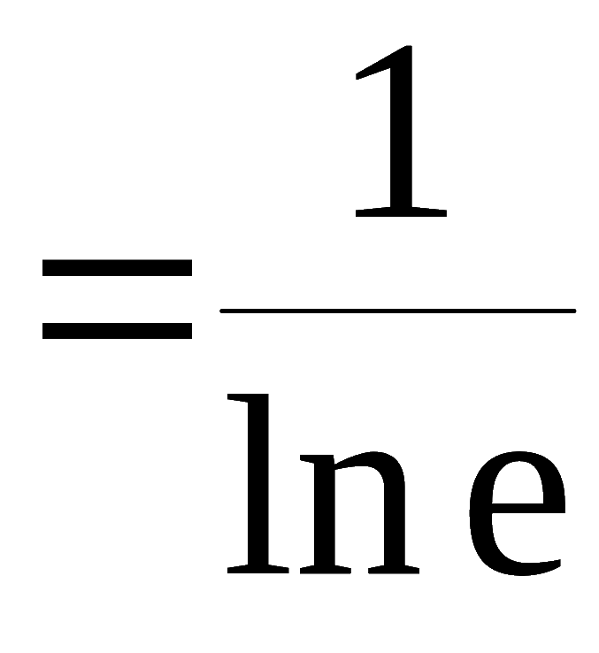

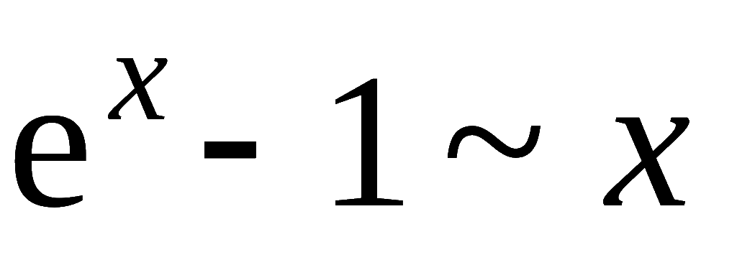






例2. 证明:
证:
因此
即有等价关系:
说明: 上述证明过程也给出了等价关系:
目录 上页 下页 返回 结束

Slide 6
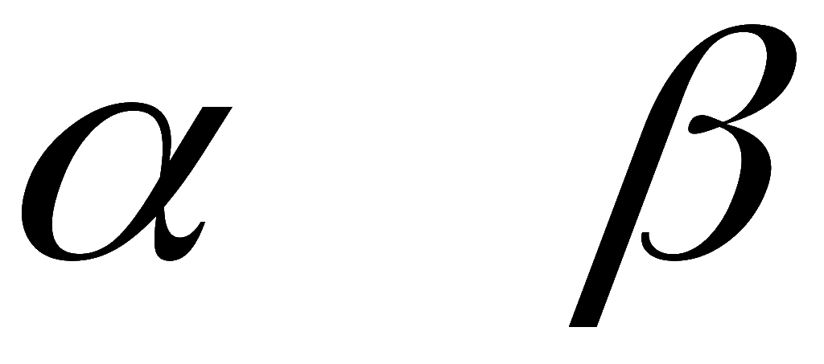

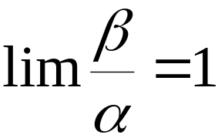

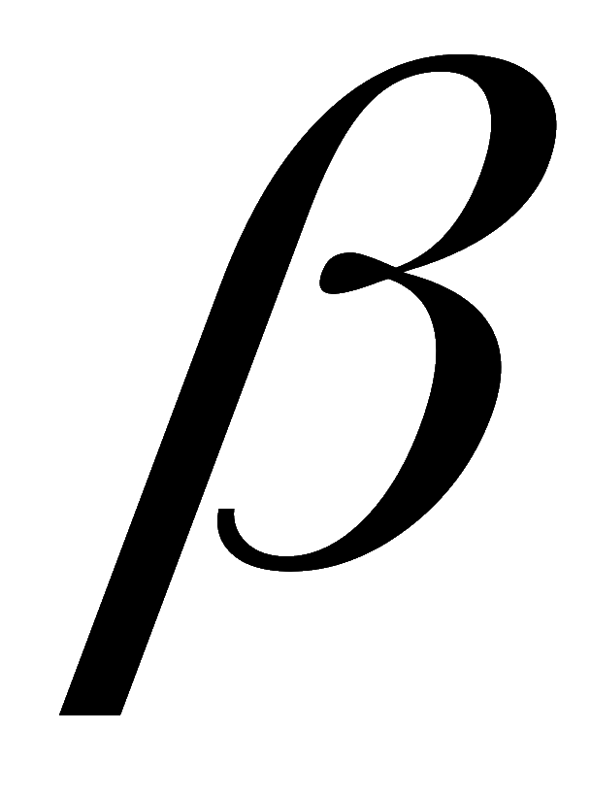
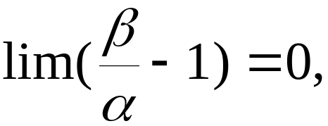
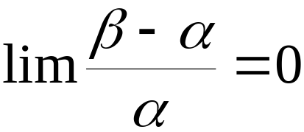


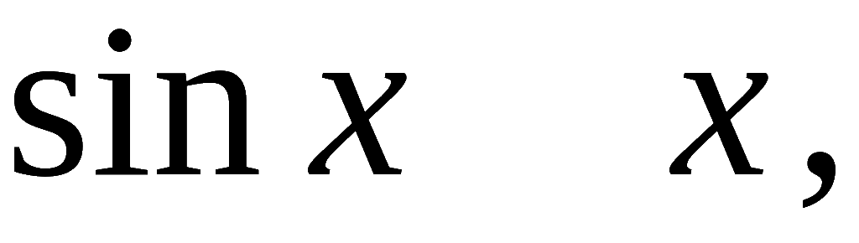

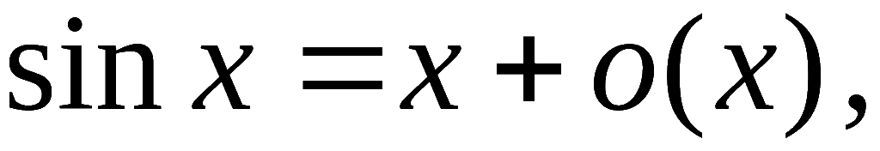

定理1.
～
证:
～
即
即
例如,
～
～
故

Slide 7
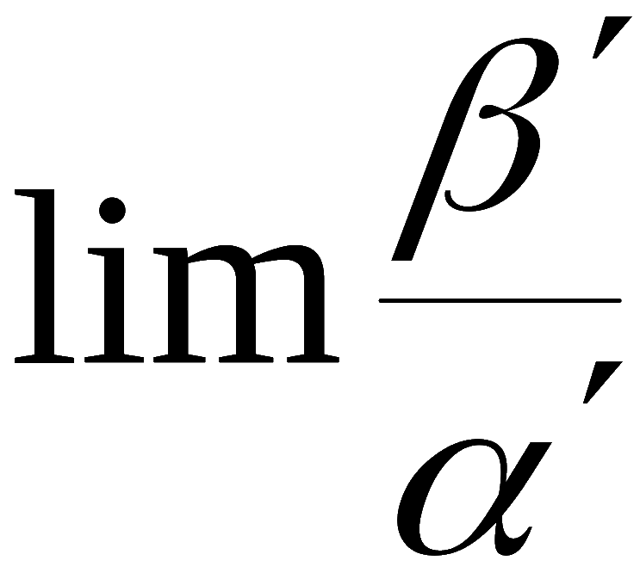
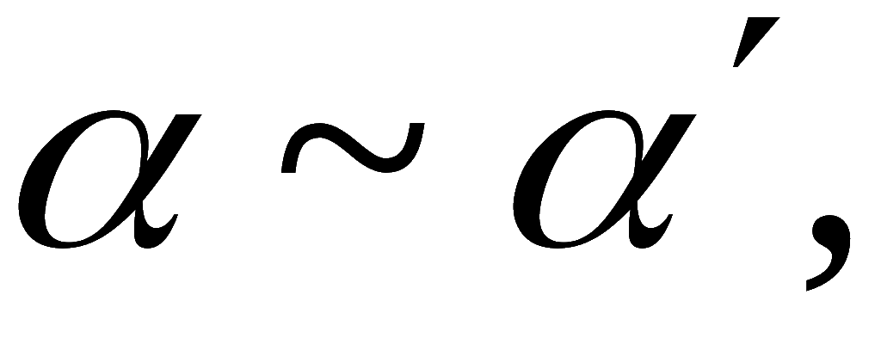
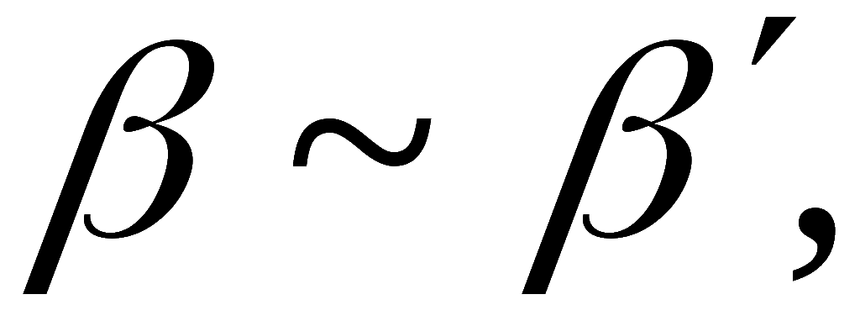
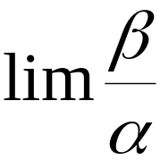
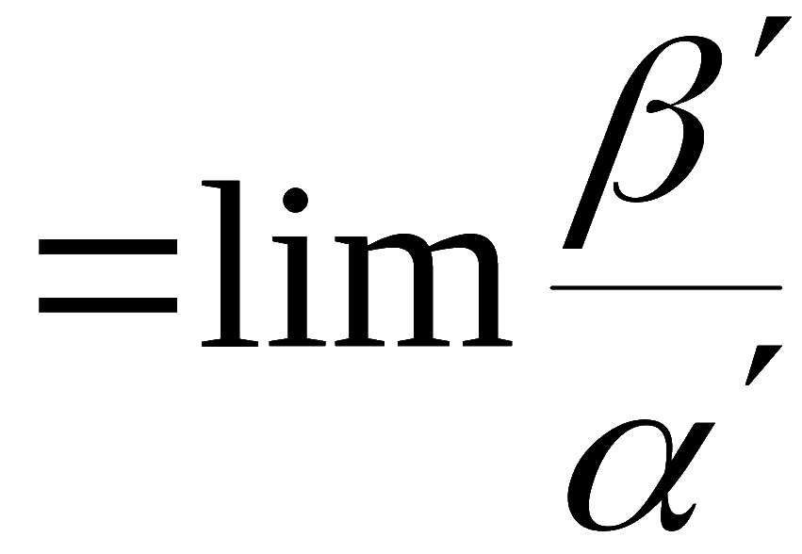










定理2 . 设
且
存在 , 则
证:
例如,

Slide 8









说明:
设对同一变化过程 ,
α , β 为无穷小 ,
由等价
无穷小的性质,
可得简化某些极限运算的下述规则.
(1) 和差取大规则:
若 β = o(α) ,
例如,
(2) 和差代替规则:
例如,
(见下页例3)

Slide 9








(3) 因式代替规则:
界, 则
例如,
 
例3. 求
解:
原式

Slide 10










例4. 求
解:

Slide 11








例5. 证明: 当
时,
证:
利用和差代替与取大规则
说明

Slide 12







内容小结
1. 无穷小的比较
设 α , β 对同一自变量的变化过程为无穷小, 且
β 是 α 的高阶无穷小
β 是 α 的低阶无穷小
β 是 α 的同阶无穷小
β 是 α 的等价无穷小
β 是 α 的 k 阶无穷小

Slide 13














2. 等价无穷小替换定理
常用等价无穷小 :
Th 2
第八节

